Slide 1
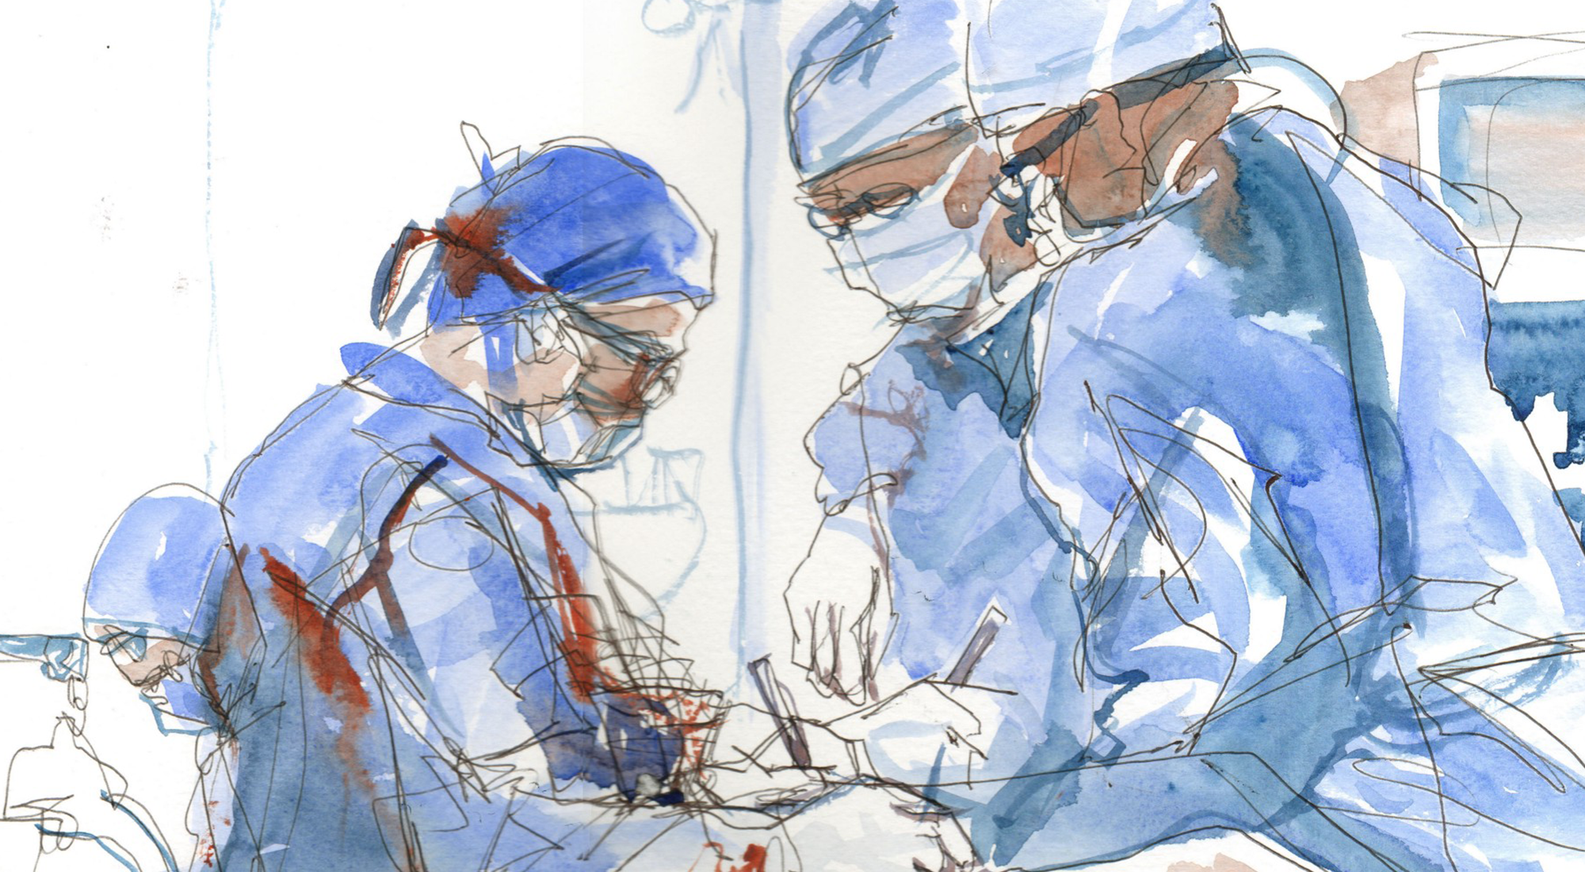
Klinikk for kirurgi og transplantasjon Seksjon for transplantasjonskirurgi Hjerte-, lunge- og karklinikken Thoraxkirurgisk avdeling
Organdonasjon og transplantasjon
Aktivitetstall 1.januar – 31.mars 2021
Per Arne Bakkan, Ledende transplantasjonskoordinator

Slide 2
Tallene i denne rapporten baserer seg på det som er henvist av mulige donorer til transplantasjonskoordinatorene på OUS, Rikshospitalet i perioden 1.januar tom 31.mars 2021
Meldte mulige- og realiserte donorer
Pr 31.mars 2021 har det vært meldt 80 mulige donorer. Av disse er 29 realisert.
Dette tilsvarer 5,38 donorer / PMP
(PMP 21,52 / år) Befolkning 5 391 369
Tilsvarende tall for 2020 var 76 mulige- og 26 realiserte donorer (DBD). PMP 19,4 / år
Positive til organdonasjon
77% (43) av 56 spurte pårørende har på avdødes eller egne vegne sagt ja til donasjon pr. 1.kvartal
I tillegg til de 29 realiserte donasjonene har pårørende i 14 tilfeller vært positive til donasjon, men donasjon lot seg ikke gjennomføre av medisinske årsaker (kriterier for opphørt hjernesirkulasjon ikke oppfylt, med.årsaker, organstatus, hjertestans, mm.
Transplanterte organer
Det er transplantert 110 organer til 102 pasienter ved utgangen av mars 2021
I 2020 til samme tid var det transplantert
106 organer til 99 pasienter

Slide 3
Hva skjer på veien fra 80 henvisninger til 29 realiserte donorer ?
80 henviste mulige donorer pr 31.mars 2021
2 var ikke intubert ved melding
15 ble ikke akseptert av RH
4 cancer
11 annen medisinsk årsak
cDCD er ikke realisert i påvente av nasjonal utredning og godkjenning
Potensiell cDCD
4 av 16 tilfredsstilte kriterier i forhold til organdonasjon og alder.
Besluttet å trekke tilbake aktiv behandling og sannsynlighet for at pasienten vil dø i løpet av 90 minutter etter ekstubasjon
Årsak til at cDCD donasjon ikke ble realisert
cDCD er ikke realisert i påvente av nasjonal utredning.
Av de 4 identifiserte cDCD var pårørende positive til donasjon i 3 tilfeller.
I 1 tilfeller ble de pårørende ikke spurt
Gjennomsnittelig antall behandlingsdøgn før tilbaketrekking av livsforlengende behandling var 5 døgn (2-10 dager).
Potensiell donor 65
Død under pågående respiratorbehandling i int.avd der det var påvist/mistenkt en potensiell dødelig hjerneskade
Årsak til at donasjon ikke ble realisert
System 0
Donor/organ 22
6 Medisinske årsaker
16 Kriterier for opphevet cerebral sirkulasjon
0 Plutselig død/hjertestans
Tillatelse 13
8 Avslag fra pårørende
5 Avslag avdøde
Egnet cDCD donor 4
Medisinsk egnet donor som er erklært død basert på gjeldende juridiske krav til hjerte- og sirkulasjonsstans
Egnet DBD donor 30
Medisinsk egnet donor som er erklært død basert på gjeldende juridiske krav til dokumentasjon av total ødeleggelse av hjernen
Faktisk cDCD donor – samtykke foreligger 0
Utført operativt inngrep med intensjon om organuttak
Minst ett organ er ivaretatt med transplantasjon som formål
Faktisk DBD donor – samtykke foreligger
Utført operativt inngrep med intensjon om organuttak
Minst ett organ er ivaretatt med transplantasjon som formål
Actual donor 1
1 cancer peroperativt
29 DBD realiserte donorer
0 cDCD realiserte donorer
Totalt antall realiserte donorer 29

Slide 4
Meldte mulige- og realiserte donorer 1.januar – 31.mars 2021
Per Arne Bakkan, Ledende transplantasjonskoordinator

Slide 5
Aktivitet pr. helseregion 1.januar – 31.mars 2021
Donorer PMP i Norge 1.kvartal 5,38 (PMP år 21,52)
Donorer PMP 6,22
Donorer PMP 12,23
Donorer PMP 2,68
Donorer PMP 4,60

Slide 6
Transplantasjoner 1.januar – 31.mars 2021
til sammenligning tall fra 2012 - 2020
 | 2012 1.kv | 2013 1.kv | 2014 1.kv | 2015 1.kv | 2016 1.kv | 2017 1.kv | 2018 1.kv | 2019 1.kv | 2020 1.kv | 2021 1.kv
Hjerte | 13 | 11 | 5 | 13 | 6 | 6 | 5 | 9 | 12 | 6
Hjerte-Lunge | 0 | 0 | 0 | 0 | 0 | 0 | 0 | 0 | 0 | 0
Dobbel lunge | 11 | 12 | 5 | 10 | 7 | 12 | 7 | 8 | 7 | 7
Singel lunge | 0 | 0 | 0 | 0 | 0 | 0 | 0 | 0 | 0 | 0
Hjerte-Nyre | 0 | 0 | 0 | 0 | 0 | 0 | 0 | 0 | 0 | 0
Lever | 27 | 30 | 22 | 20 | 24 | 21 | 20 | 25 | 20 | 28
Lever-Nyre | 0 | 0 | 0 | 0 | 1 | 0 | 1 | 1 | 0 | 0
Nyre DD | 54 | 46 | 41 | 41 | 43 | 35 | 32 | 49 | 43 | 41
Nyre LD | 20 | 17 | 16 | 17 | 18 | 21 | 21 | 24 | 16 | 19
Nyre-Pancr. | 5 | 6 | 3 | 2 | 2 | 3 | 2 | 0 | 0 | 1
Pancreas | 2 | 6 | 4 | 6 | 1 | 5 | 2 | 4 | 0 | 0
Øy-celler | 2 | 0 | 1 | 2 | 2 | 3 | 1 | 1 | 1 | 0
Hjerter totalt | 13 | 11 | 5 | 13 | 6 | 6 | 5 | 9 | 12 | 6
Nyrer totalt | 79 | 69 | 60 | 60 | 64 | 59 | 56 | 74 | 59 | 61
Lever totalt | 27 | 30 | 22 | 20 | 25 | 21 | 21 | 26 | 20 | 28
Lunger totalt | 11 | 12 | 5 | 10 | 7 | 12 | 7 | 8 | 7 | 7
Pancreas tot. | 7 | 12 | 7 | 8 | 3 | 8 | 4 | 4 | 0 | 1
Per Arne Bakkan, Ledende transplantasjonskoordinator

Slide 7
Antall pasienter på venteliste pr 31.mars 2021
til sammenligning tall fra 2012 - 2020
 | 2012 1.kv | 2013 1.kv | 2014 1.kv | 2015 1.kv | 2016 1.kv | 2017 1.kv | 2018 1.kv | 2019 1.kv | 2020 1.kv | 2021 1.kv
Hjerte | 15 | 15 | 23 | 15 | 20 | 17 | 16 | 7 | 8 | 6
Hjerte-Lunge | 1 | 1 | 1 | 0 | 0 | 0 | 0 | 0 | 0 | 0
Dobbel lunge | 38 | 47 | 49 | 41 | 60 | 40 | 42 | 36 | 35 | 34*
Singel lunge | 1 | 0 | 0 | 0 | 0 | 0 | 0 | 0 | 0 | 0
Lever | 11 | 16 | 22 | 23 | 17 | 24 | 23 | 29 | 28 | 25
Nyrer | 198 | 219 | 285 | 289 | 293 | 348 | 337 | 366 | 380 | 424
Nyre-Pancreas | 6 | 8 | 18 | 22 | 13 | 8 | 4 | 4 | 7 | 4
Pancreas | 3 | 9 | 7 | 15 | 13 | 14 | 14 | 9 | 13 | 8
Øy-celler | 10 | 9 | 7 | 9 | 9 | 7 | 8 | 3 | 3 | 0
Nyrer totalt | 204 | 227 | 303 | 311 | 306 | 356 | 341 | 370 | 387 | 428
Ved utgangen av 2020
9
0
37
1
20
411
3
7
2
414
* innkl. 1 lever + nyre
Kilde : Scandiatransplant
Per Arne Bakkan, Ledende transplantasjonskoordinator

Slide 8
Utvikling ventelister pr. 31.mars 2010 - 2021

Slide 9
Organdonasjon 1.januar - 31.mars 2021
Henviste mulige- og realiserte donorer - til sammenligning tall fra 2012 - 2020
Gjennomsnittet av antall realiserte donasjoner 1.jan – 31.mars de siste 9 årene er 26 (lavest 21 – høyest 31).
Pr. 31.mars 2021 har vi hatt 29 realiserte donasjoner.
 | 2012 | 2013 | 2014 | 2015 | 2016 | 2017 | 2018 | 2019 | 2020 | 2021
Meldte mulige donorer | 62 | 66 | 59 | 56 | 89 | 84 | 64 | 85 | 76 | 80
Realiserte donasjoner | 31 | 29 | 27 | 23 | 27 | 23 | 21 | 28 | 26 | 29
Per Arne Bakkan, Ledende transplantasjonskoordinator

Slide 10
Avslagsprosenten pr 31.mars 2021 er 23 %
Meldte mulige- og realiserte donorer pr 31.mars 2021
Realisert donasjon | 29
Pårørende gitt samtykke, men donasjon avbrutt pga peroperative funn (cancer, organstatus mm) | 1
Pårørende positive, men donasjon lot seg ikke gjennomføre av medisinske årsaker (Kriterier for opphørt hjernesirkulasjon ikke oppfylt, med.årsaker, organstatus, hjertestans, annet | 13
Pårørende gitt samtykke til donasjon på egen- eller avdødes vegne | 43
Donasjon ikke realisert - årsaker
Avslag (fra avdøde selv eller pårørende) | 13
Medisinske årsaker, organstatus | 24
Andre årsaker | 0
Totalt antall meldte | 80
Per Arne Bakkan, Ledende transplantasjonskoordinator

